Slide 1
ГОСУДАРСТВЕННОЕ АВТОНОМНОЕ ПРОФЕССИОНАЛЬНОЕ ОБРАЗОВАТЕЛЬНОЕ УЧРЕЖДЕНИЕ РЕСУБЛИКИ БАШКОРТОСТАН «УФИМСКИЙ МЕДИЦИНСКИЙ КОЛЛЕДЖ»
Организация досуга студентов
Студенческое общежитие №2
Уфа, 2025

Slide 2
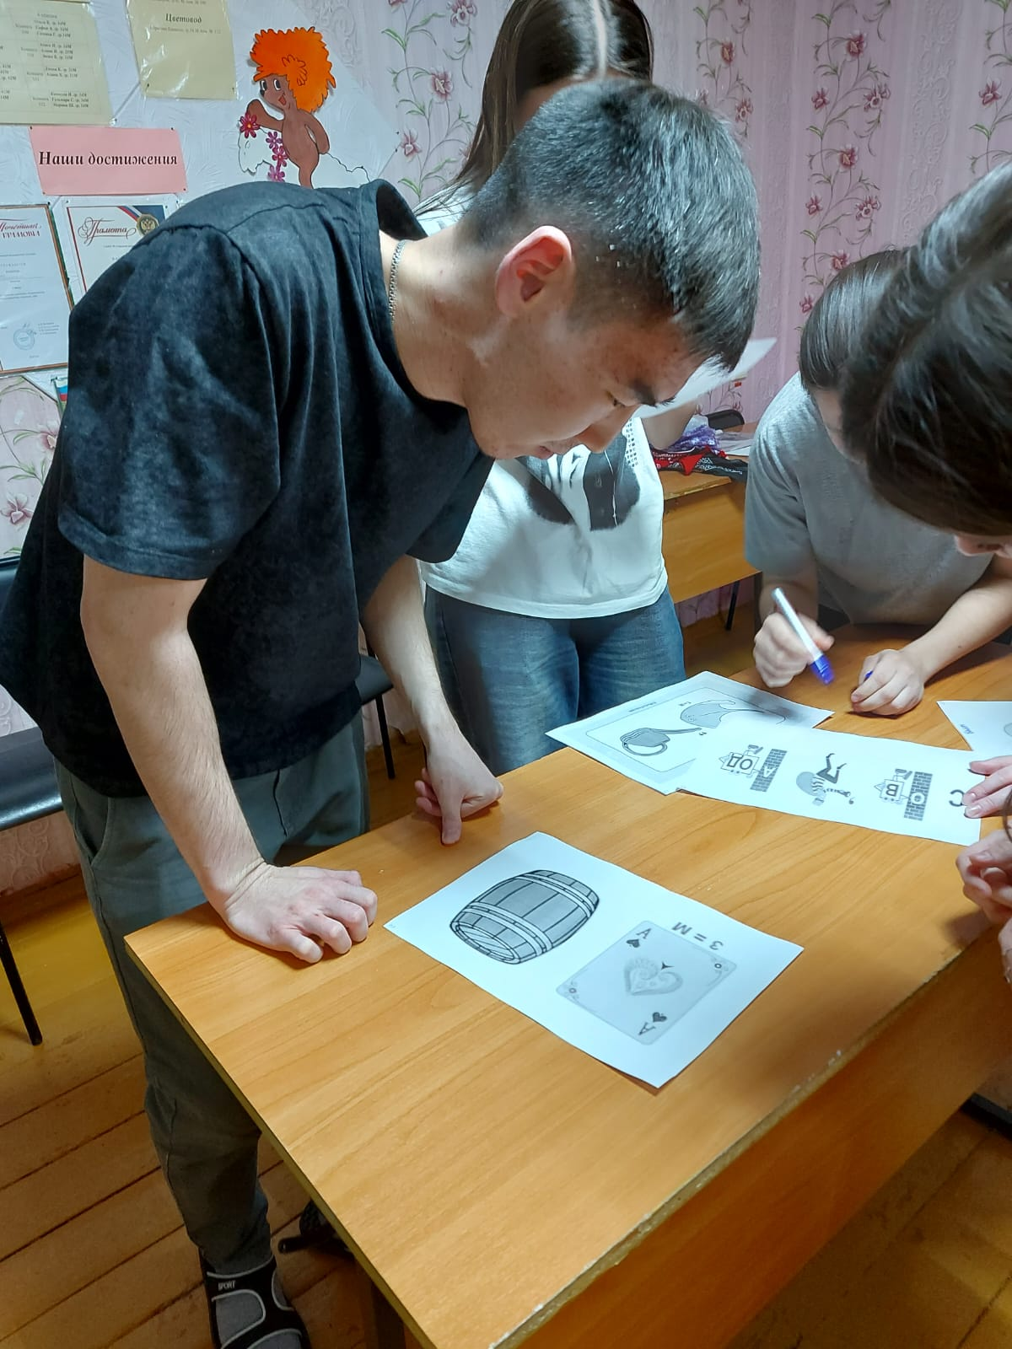
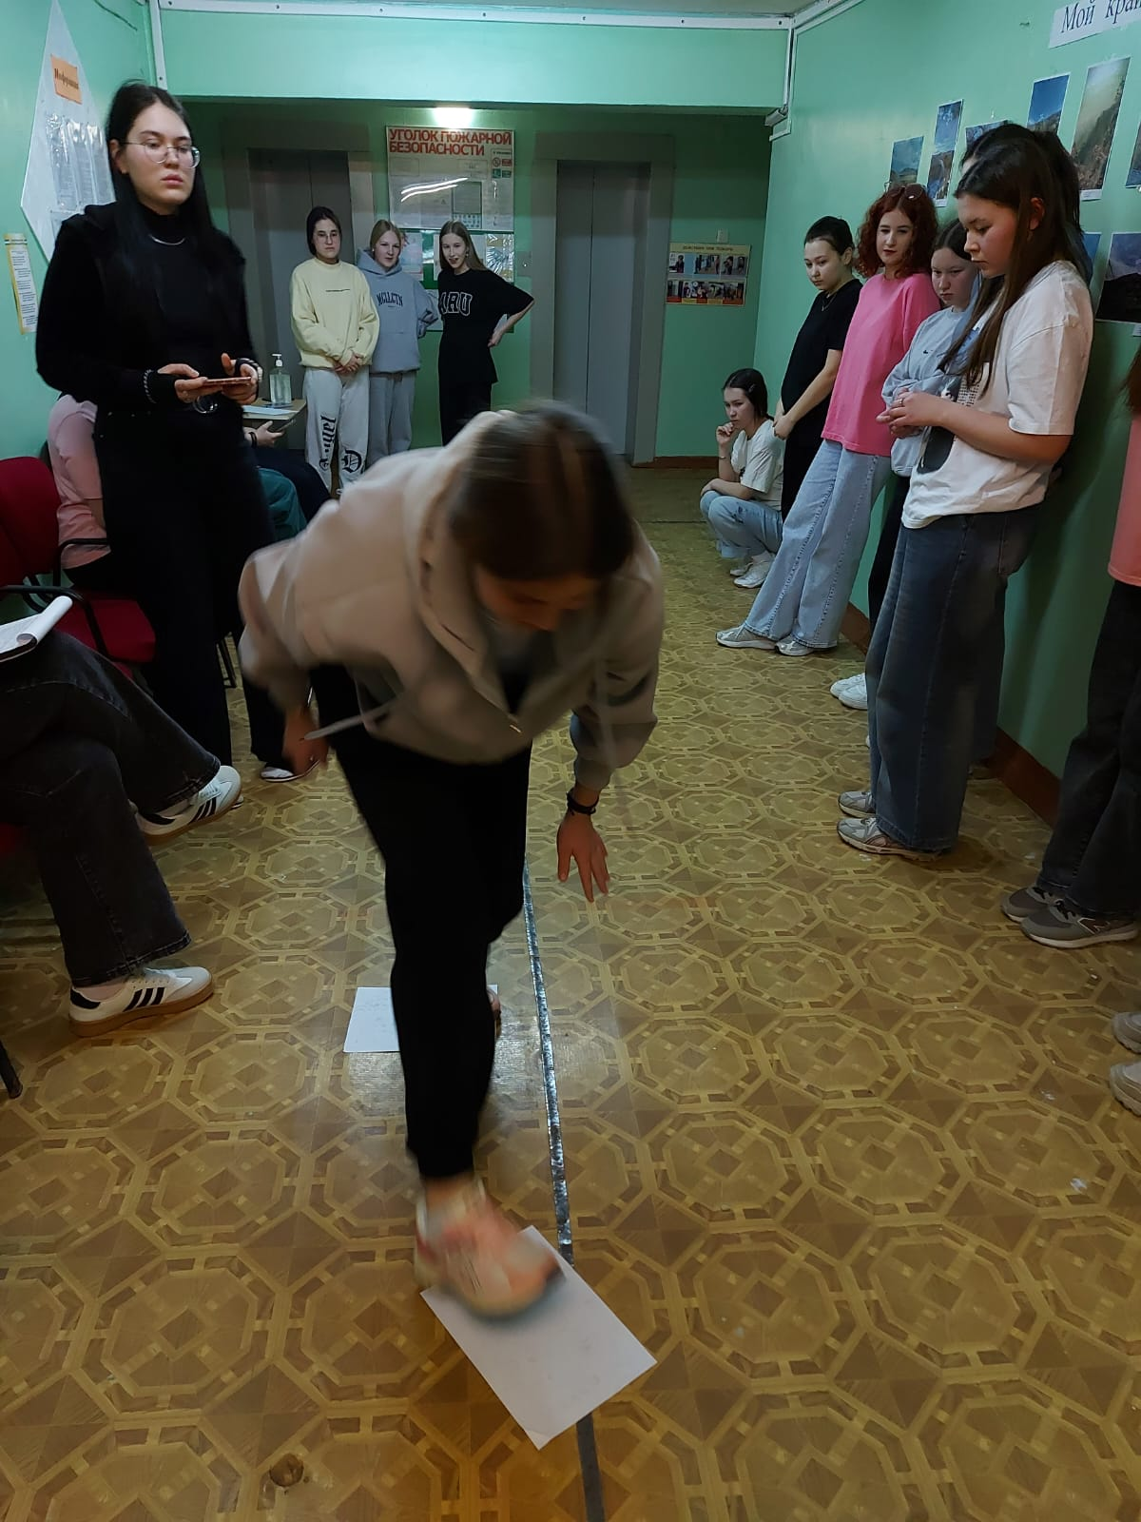
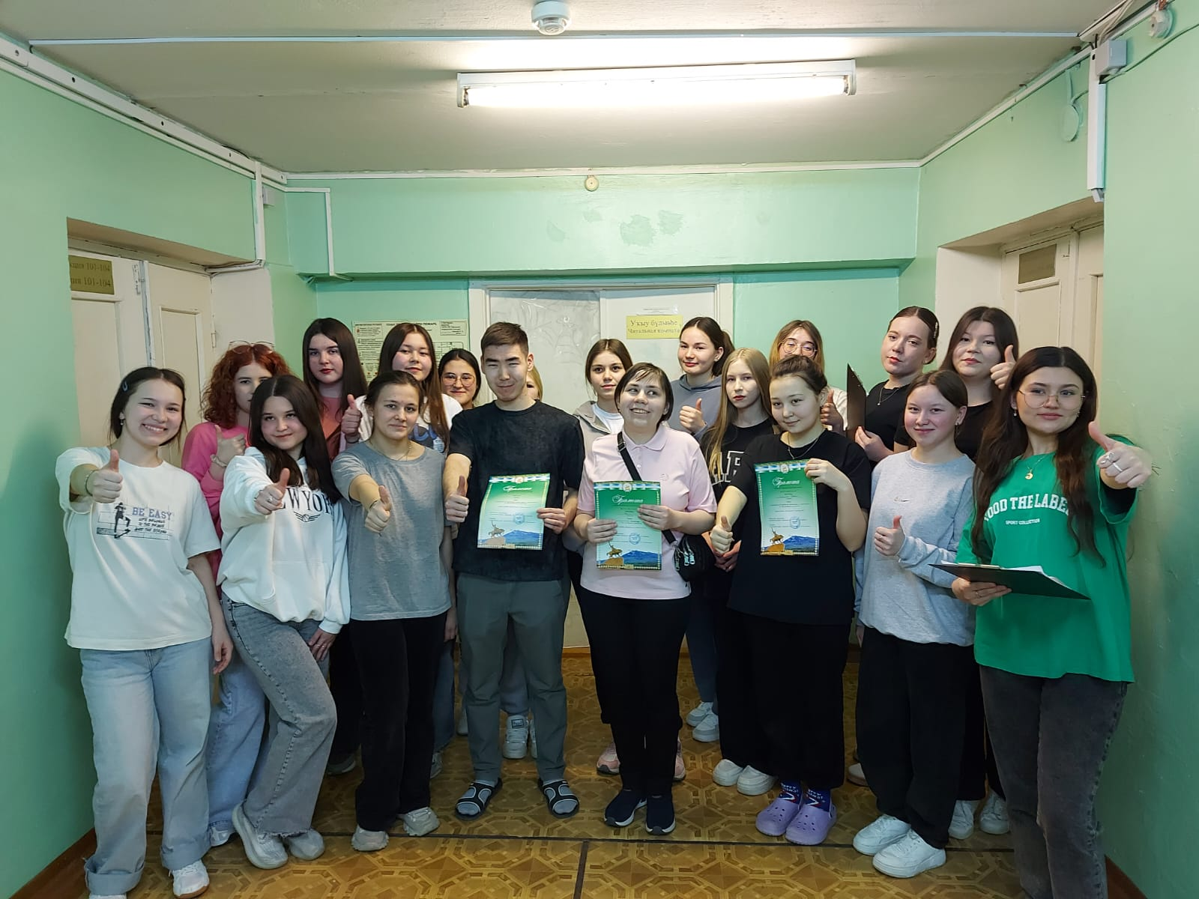
Студенчество – веселая пора!
22 января 2025 года студенческий совет общежития №2 провел мероприятие «Студенчество - веселая пора…», приуроченное ко Дню российского студенчества. Мероприятие включало в себя спортивные, музыкальные и интеллектуальные игры. Участники смогли проявить свою смекалку, ловкость и знания в сфере медицины в различных конкурсах. Три команды веселых, быстрых, энергичных и смышленых студентов соревновались между собой.
1 место - команда «2×2»
2 место - команда «Спортивные девчонки»
3 место - команда «Радужки»
(Охват 30 человек)
Конкурс
«Царство ребусов»
Конкурс
«Строение тела»
Конкурс «Прокладывающий путь»
Конкурс
«Я – хирург»
https://vk.com/wall-131180816_2629

Slide 3
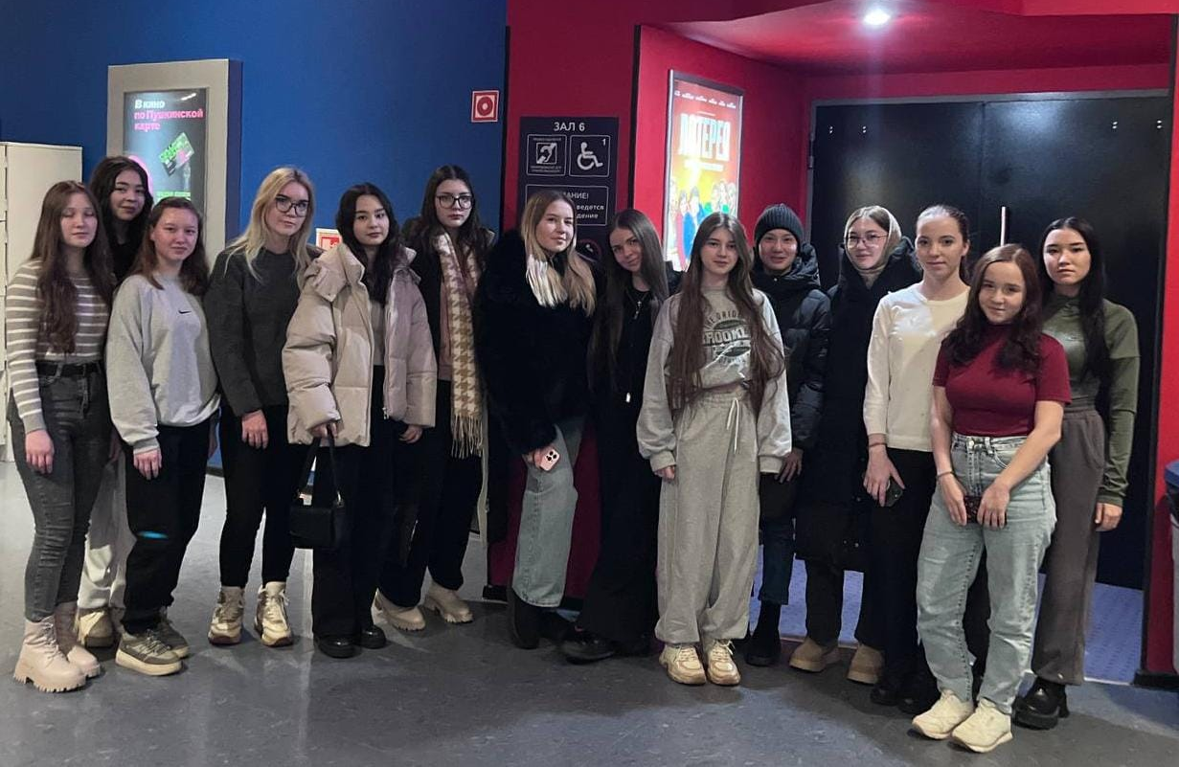
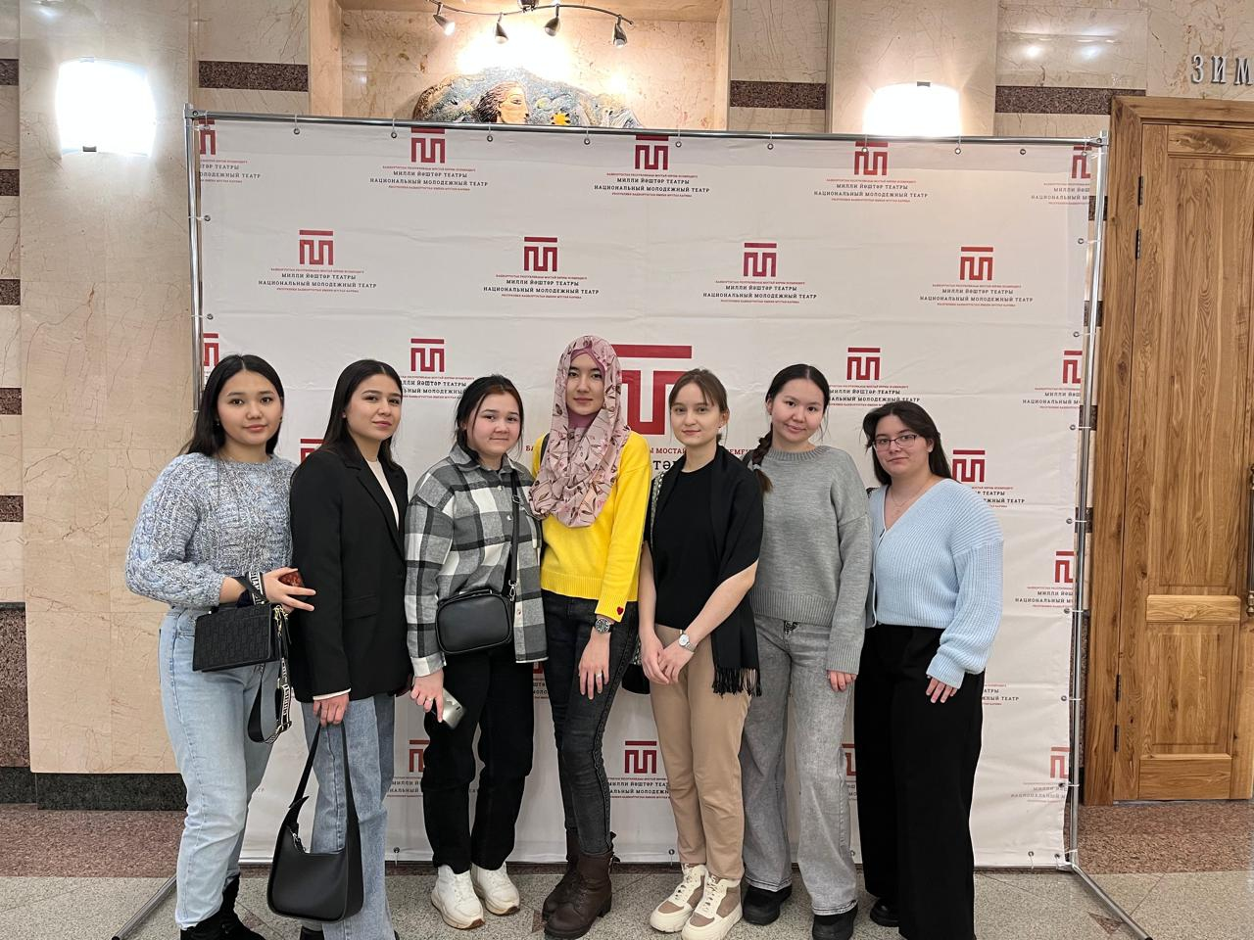
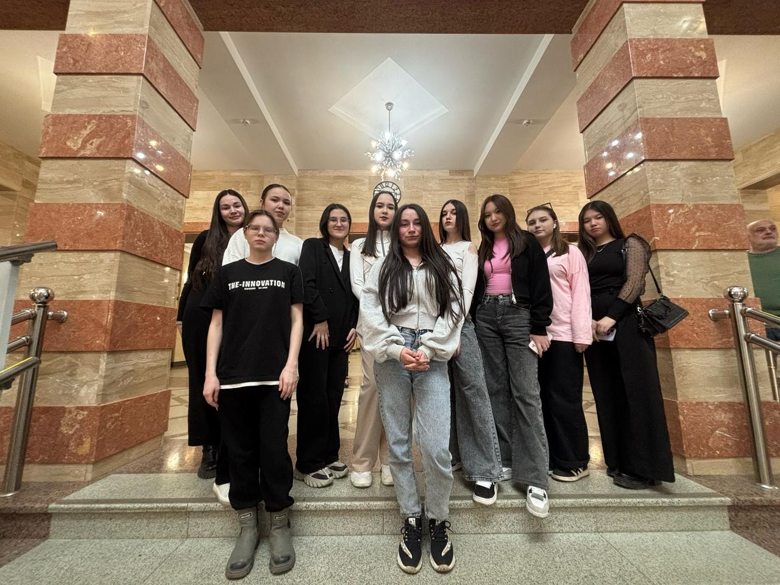
Культурный досуг студентов
31.01.25 посетили кинотеатр Синема Парк Семья фильм «Злой город»
17.02.25 посетили национальный молодежный театр РБ им.М.Карима
«А зори здесь тихие».
28.03.2025 Молодежный театр
им. М.Карима спектакль «Брат Чичиков"

Slide 4
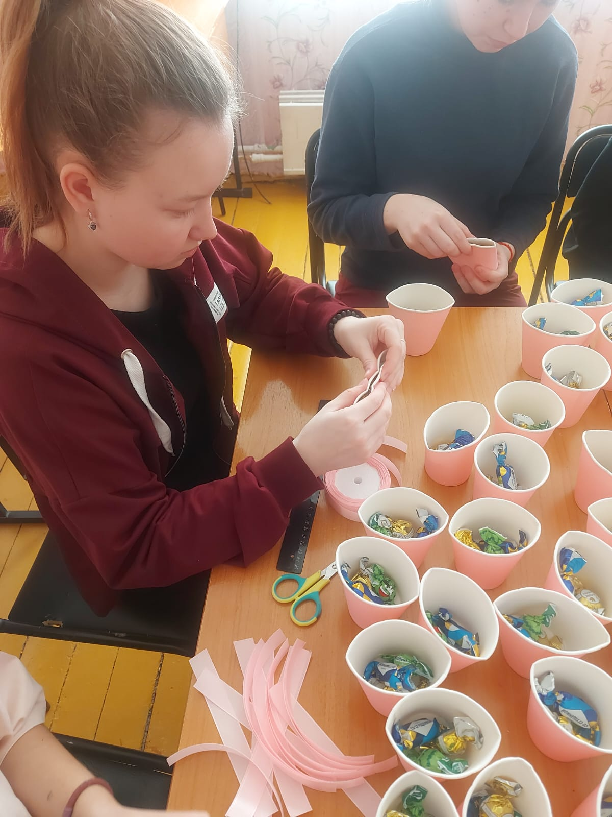
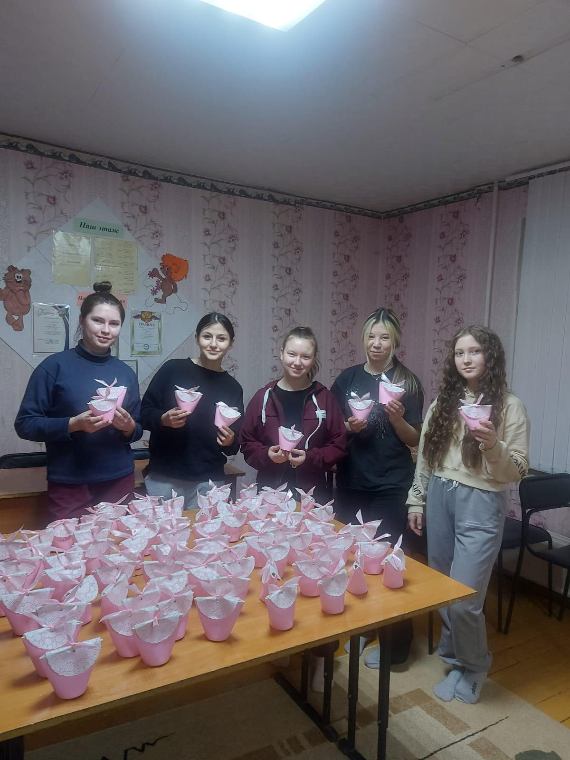
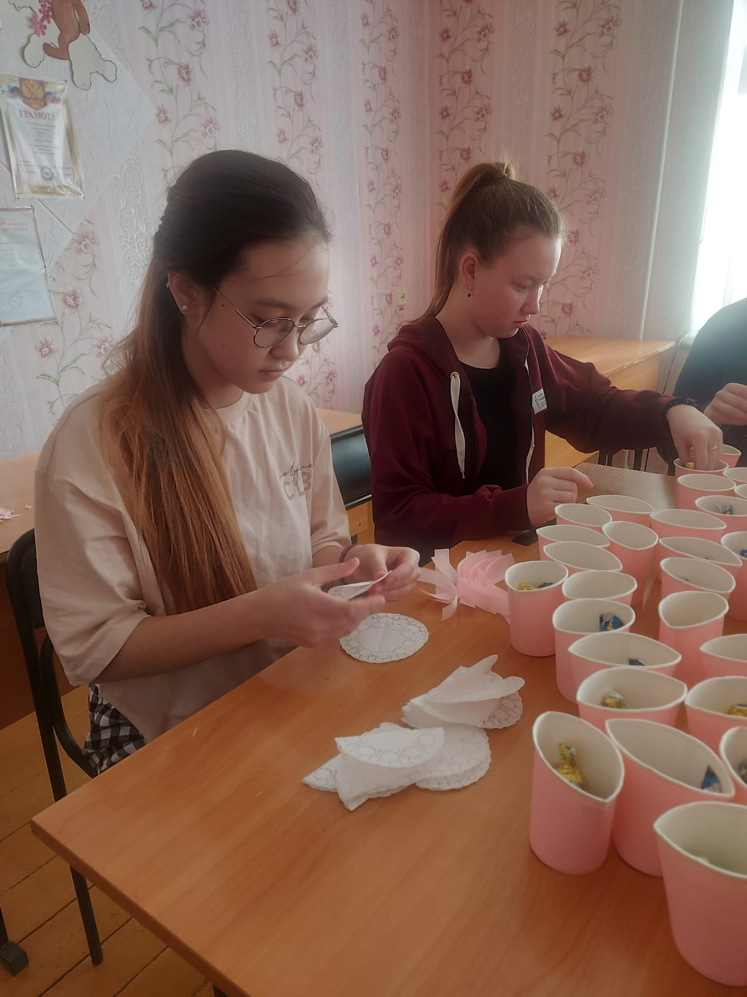
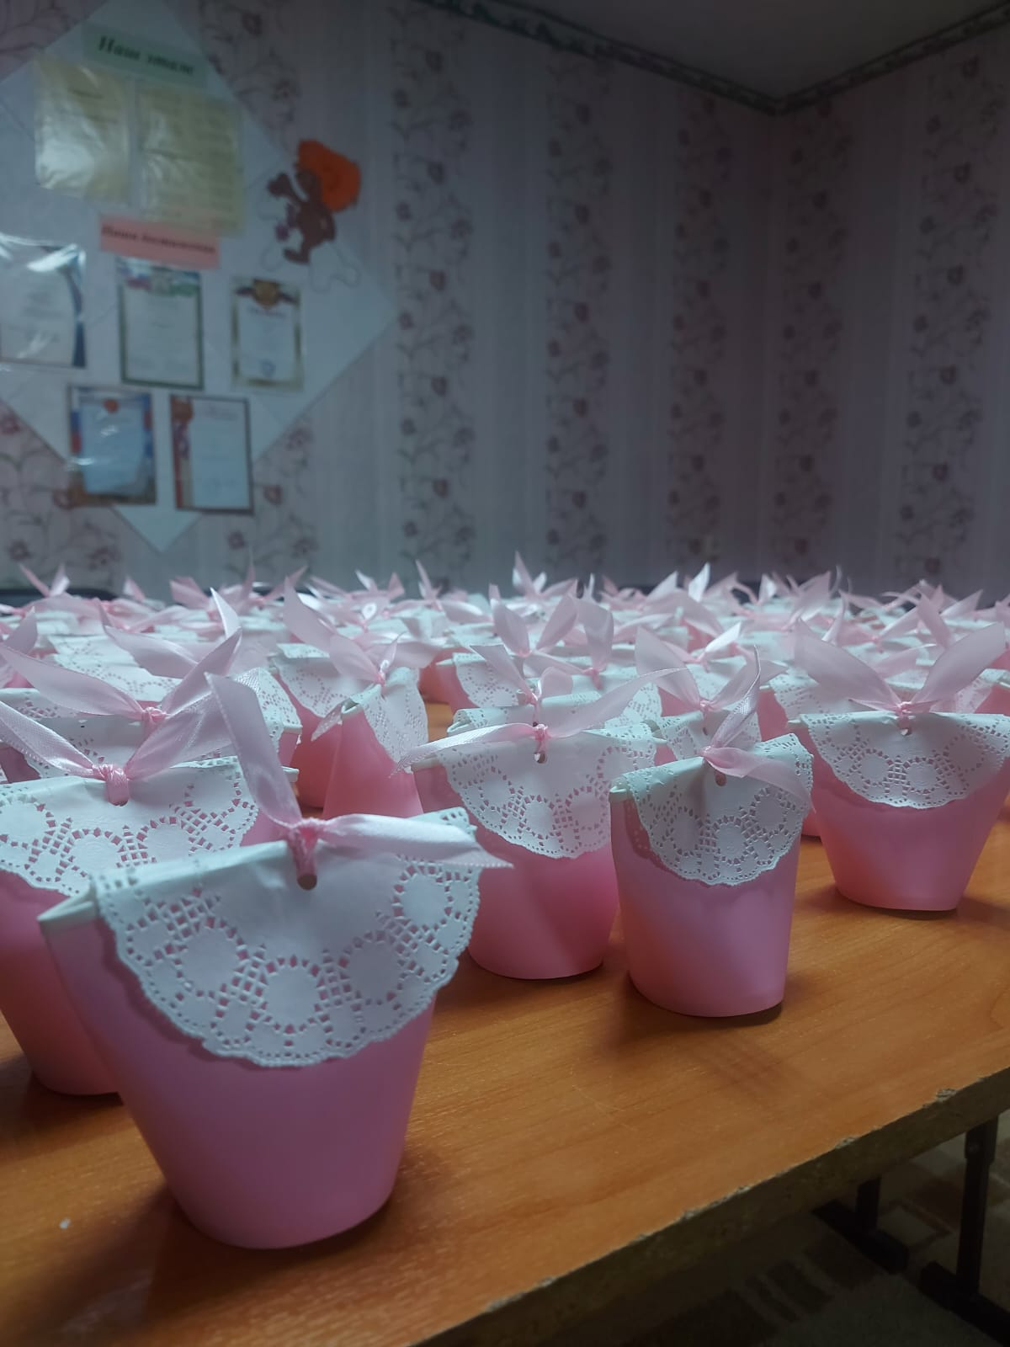
Акция «Дари добро»
В преддверии замечательного праздника «Международный женский день»,студенты подготовили нежные ,сладкие подарки для жильцов ГАУ СОН Республиканского геронтологического центра «Именлек».Каждый подарочек был сделан с душой ,теплом и любовью (Охват 10 человек).
https://vk.com/wall-131180816_2784
https://t.me/bashmedumk/8693

Slide 5
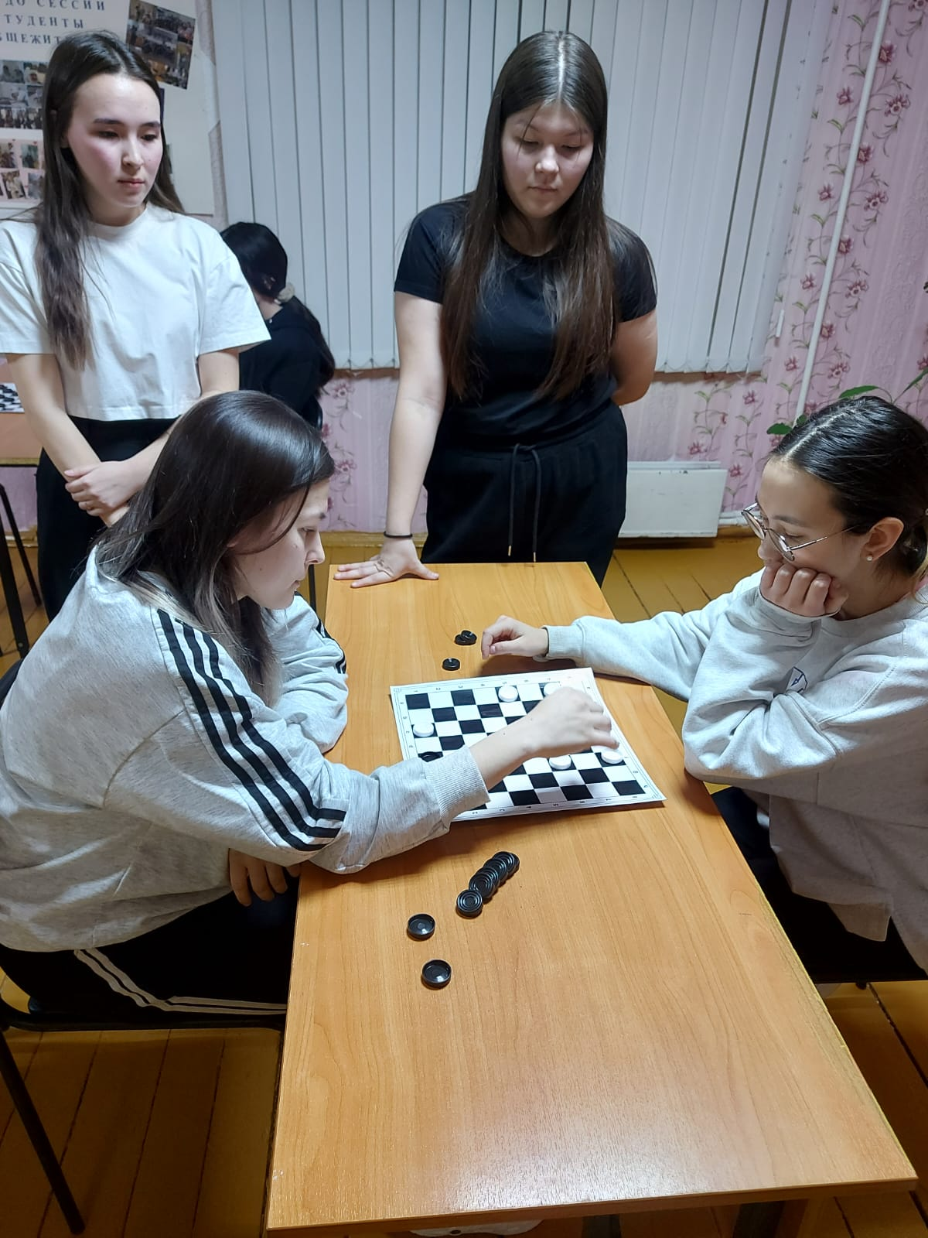
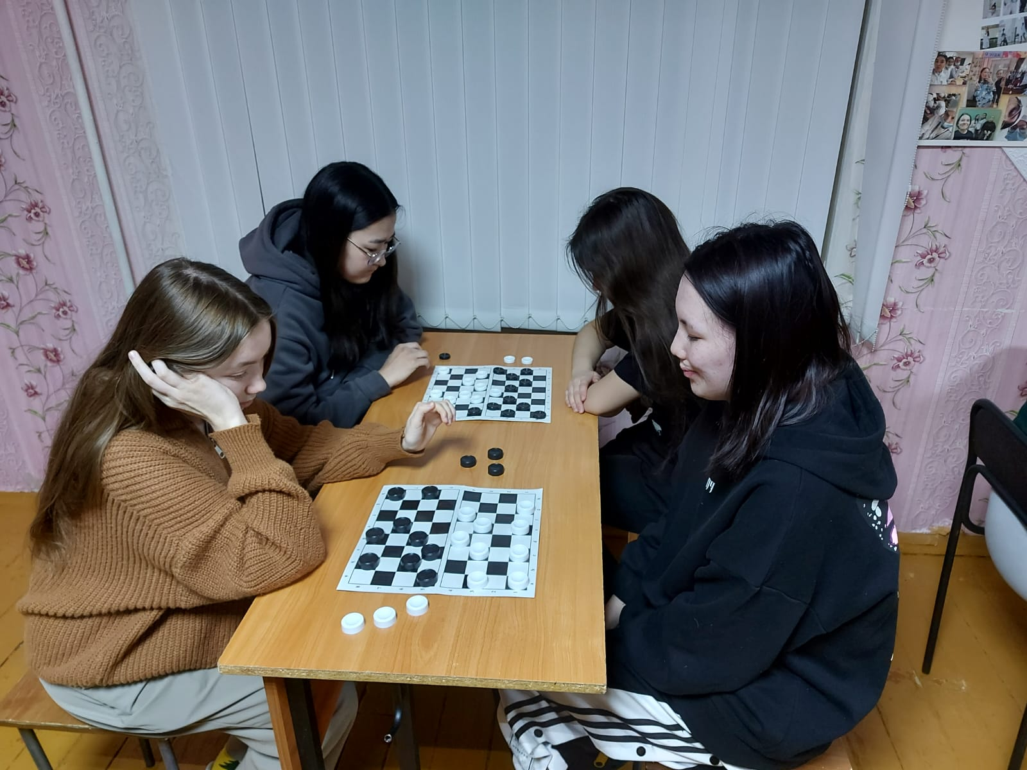
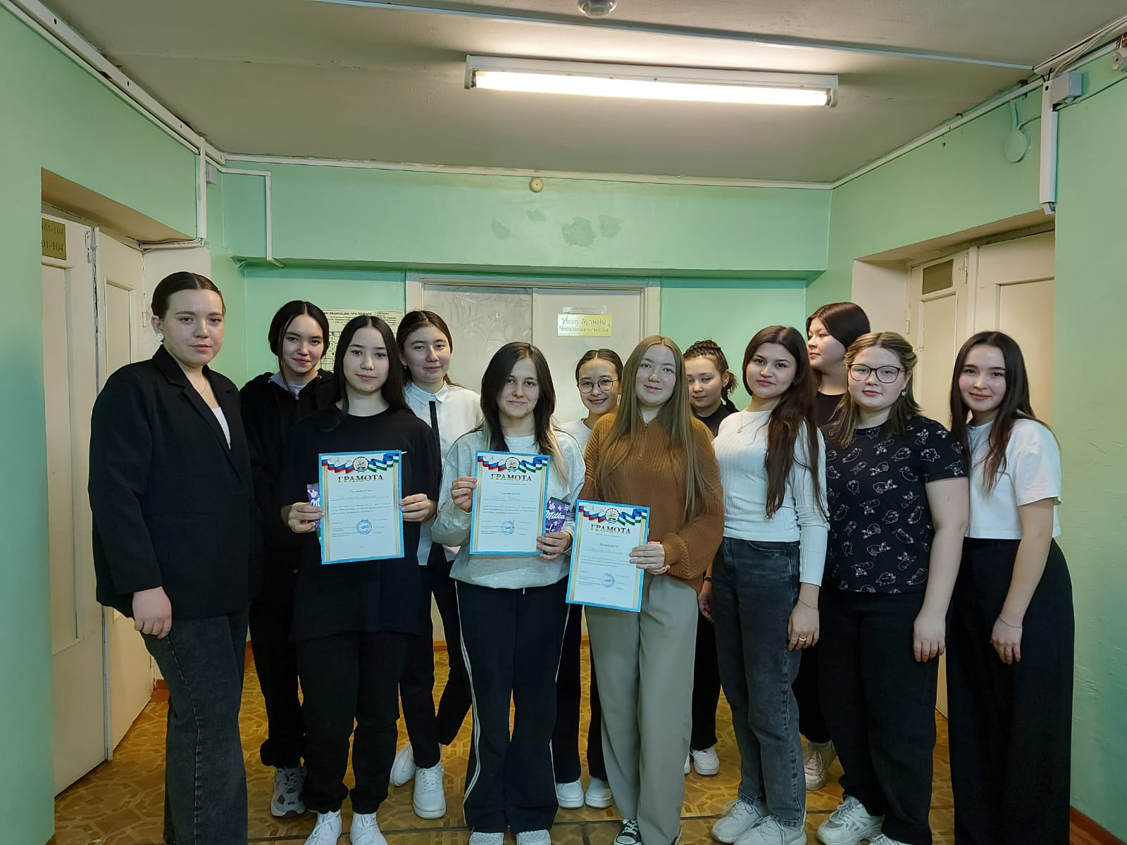
«Мозговой штурм»
19 февраля провели шашечный турнир, посвященный Дню защитника Отечества. С большим усердием участники боролись за 1 место. Каждый из них проявил свою настойчивость, терпеливость и сосредоточенность (Охват 25 человек).
https://t.me/bashmedumk/8471
1 место:Петрова Варвара,группа 11Ф
2 место:Тимерянова Ангелина,группа 12Ф
3 место:Хайрова Камилла,группа 201Ф
https://vk.com/wall-131180816_2727

Slide 6
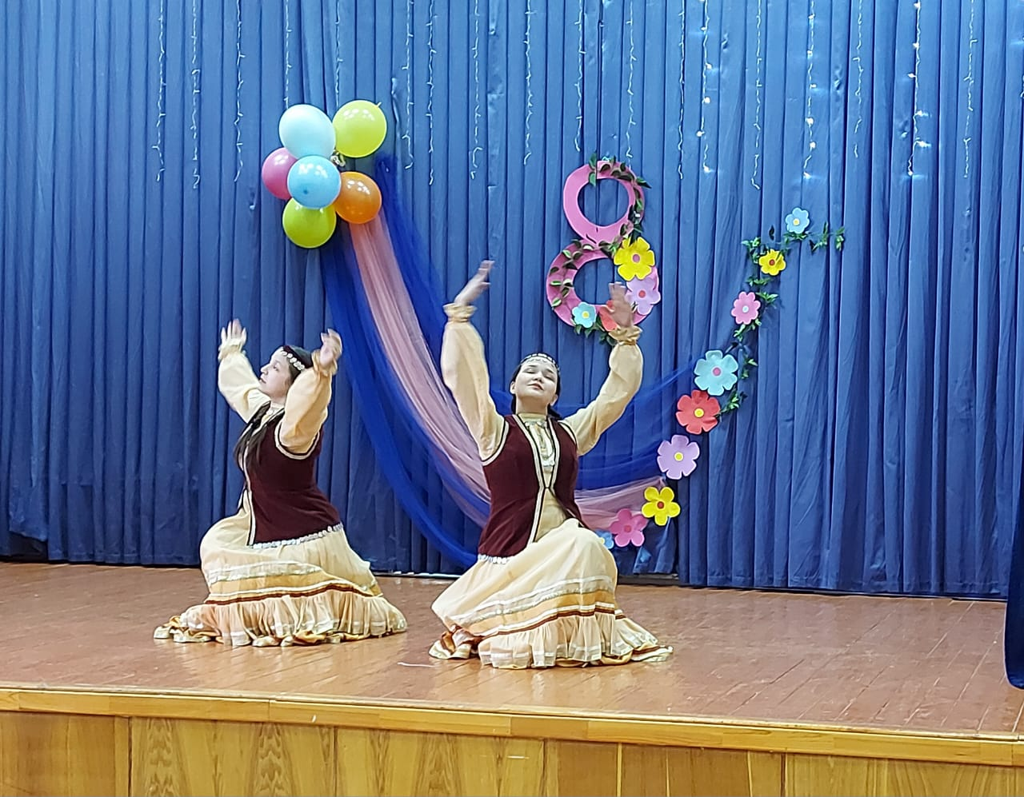
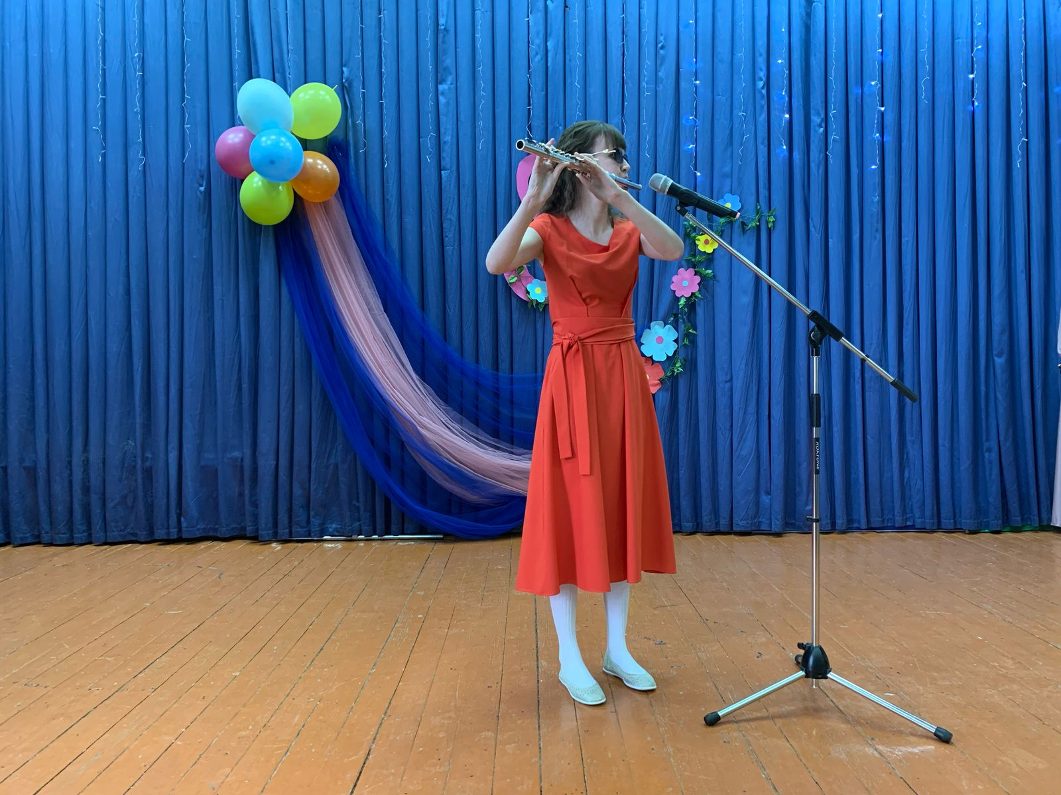
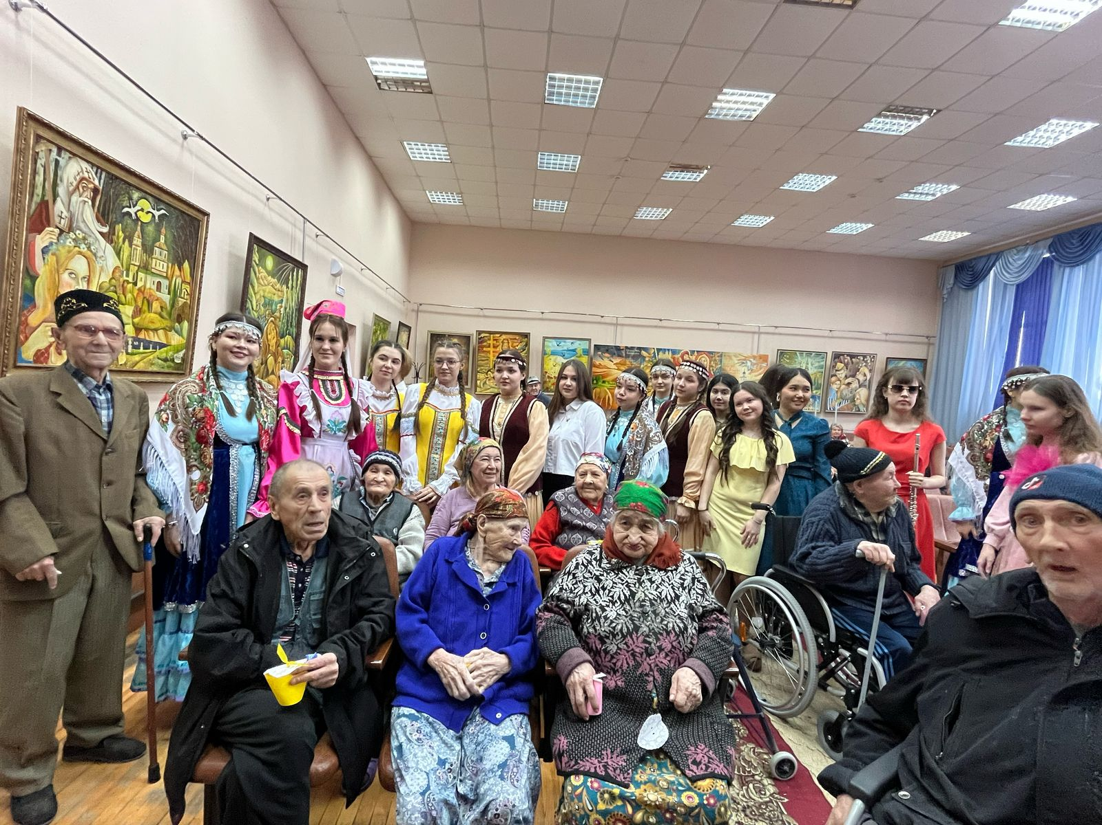
Праздничный концерт «Звуки весны»
5 марта студенты волонтерского отряда «Милосердие» посетили ГАУ СОН Республиканский геронтологический центр «Именлек» с праздничным концертом «Звуки весны». В теплой и душевной обстановке волонтеры исполнили песни на разных языках, выступили с народными танцами. Также прочли красивые стихотворения и исполнили очаровательные мелодии на музыкальных инструментах (Охват 32 человека).
Башкирский танец «Байык»
Мелодия на флейте
«Цветущая вишня»
https://t.me/bashmedumk/8738
https://vk.com/wall-131180816_2794

Slide 7
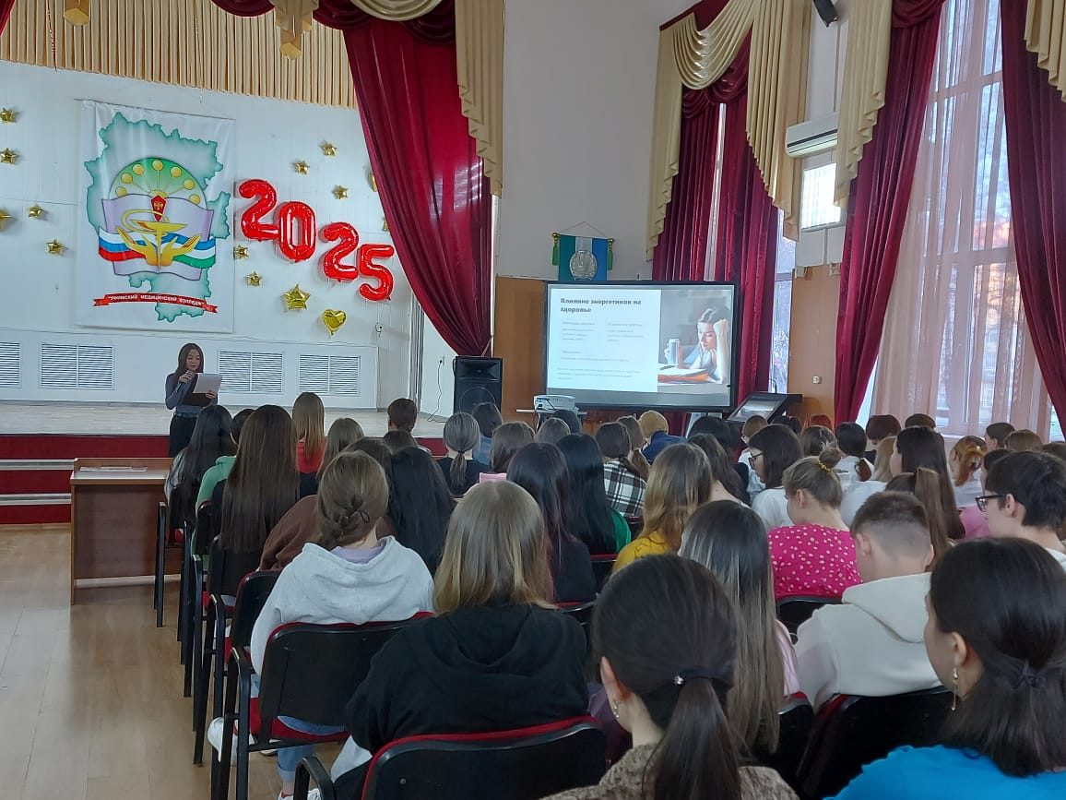
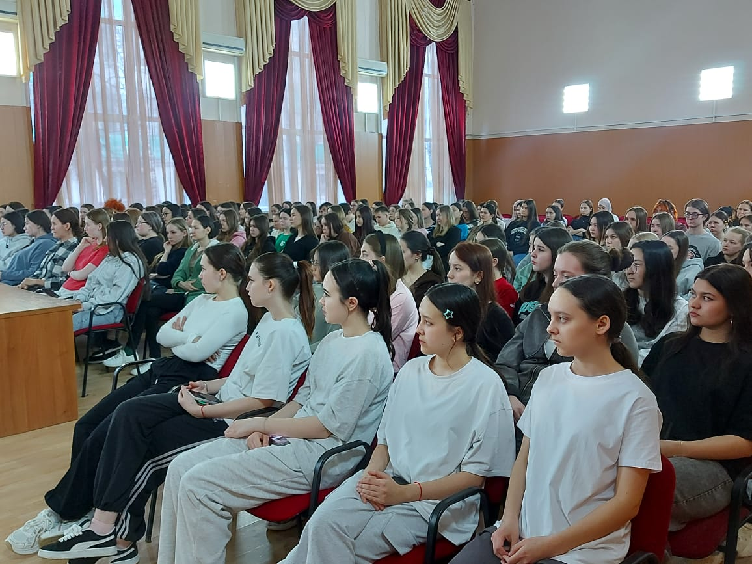
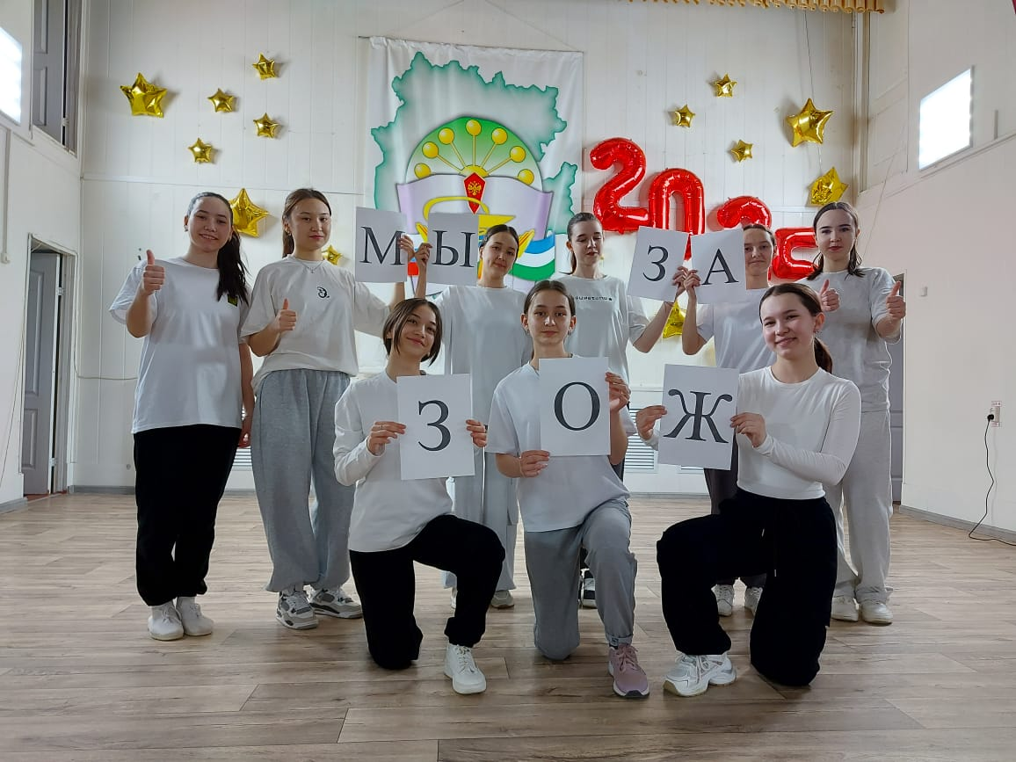
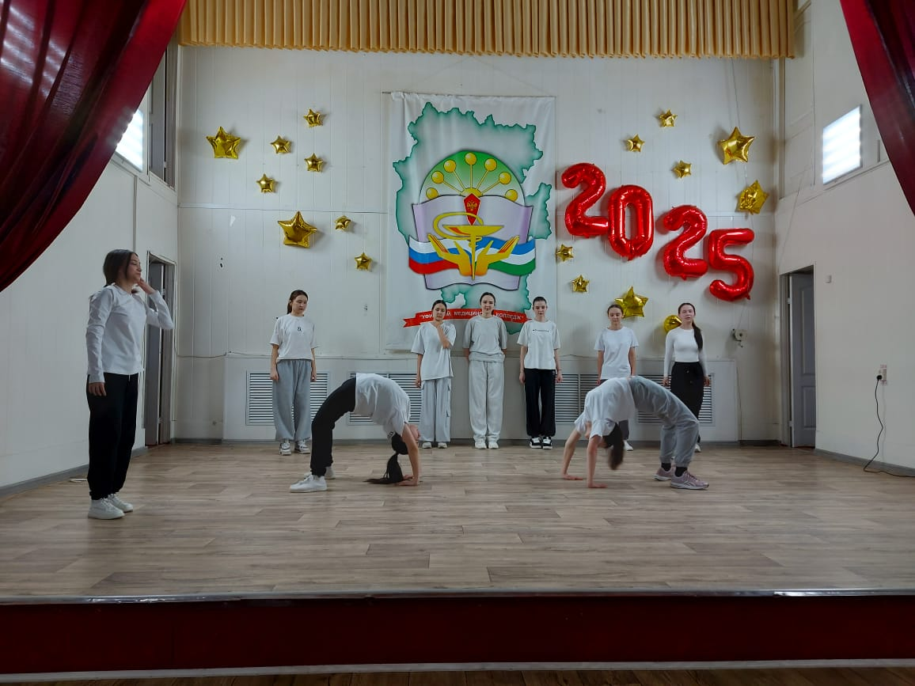
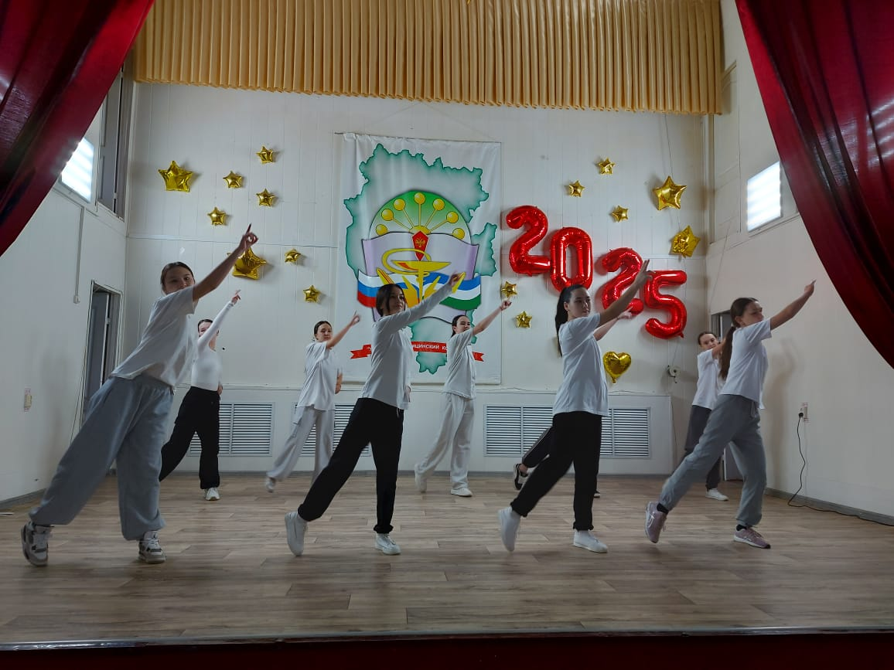
«Трезвое село»
26 марта 2025года студенческий совет общежития № 2 провел интерактивную беседу «Мы за трезвую Россию» в рамках республиканского конкурса «Трезвое село!». (Охват 250)
https://t.me/bashmedumk/9165
https://vk.com/wall-131180816_2885

Slide 8
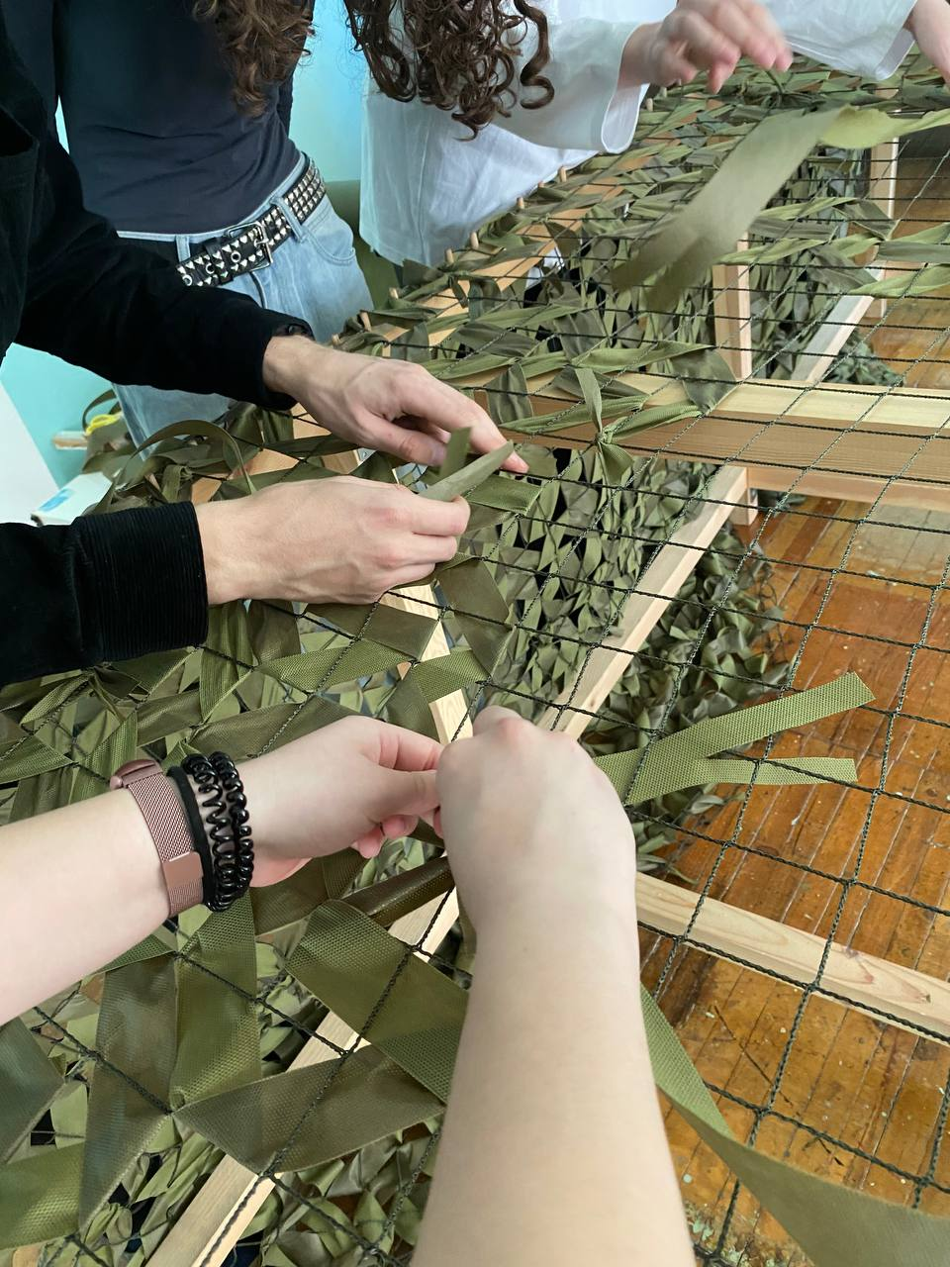
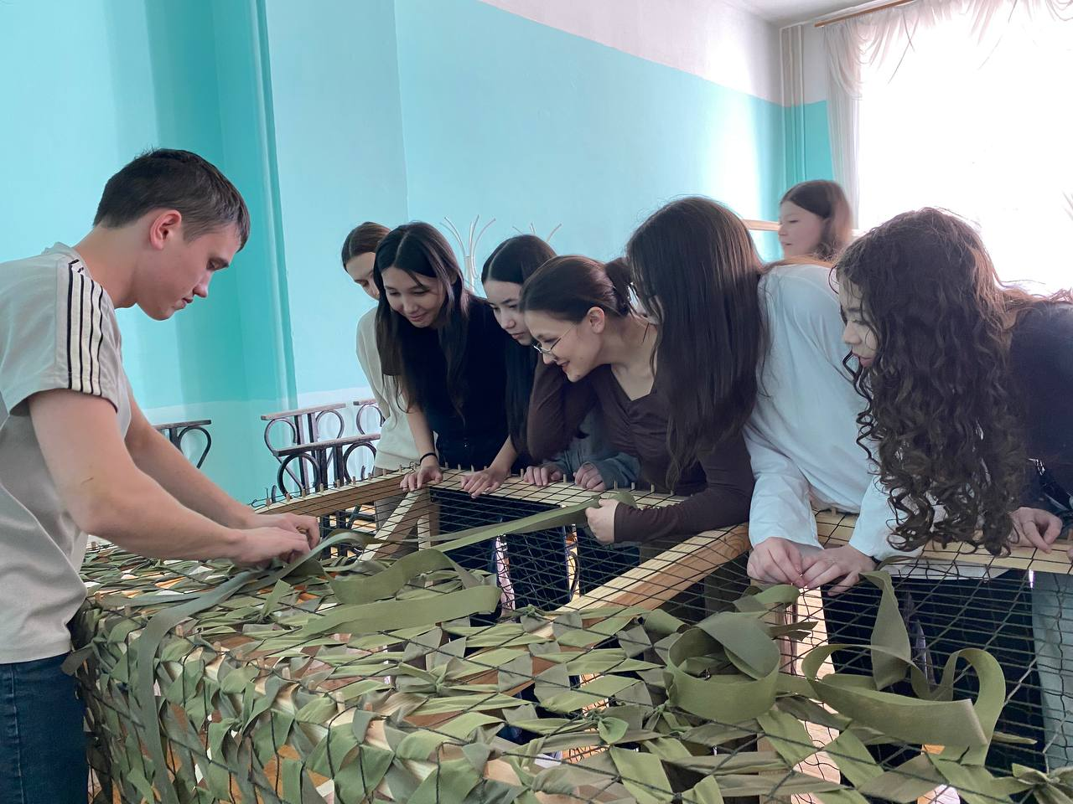
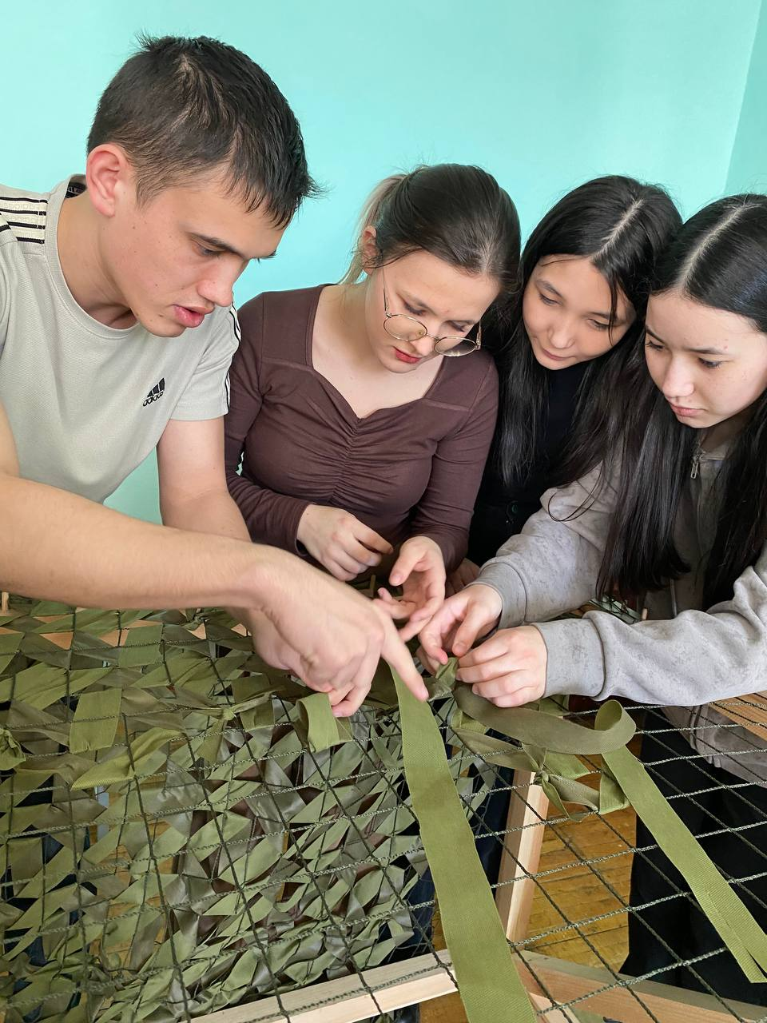
МАСКИРОВОЧНЫЕ СЕТИ 27 марта волонтеры отряда «Милосердие» приняли участие в плетении маскировочных сетей для бойцов СВО. (Охват 15)
Плетение маскировочных сетей
https://vk.com/wall-131180816_2890
https://t.me/bashmedumk/9178

Slide 9
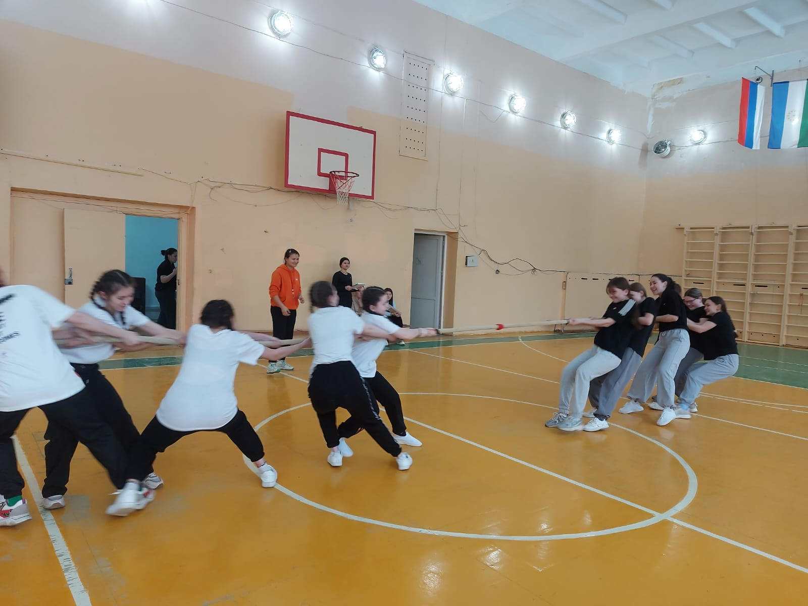
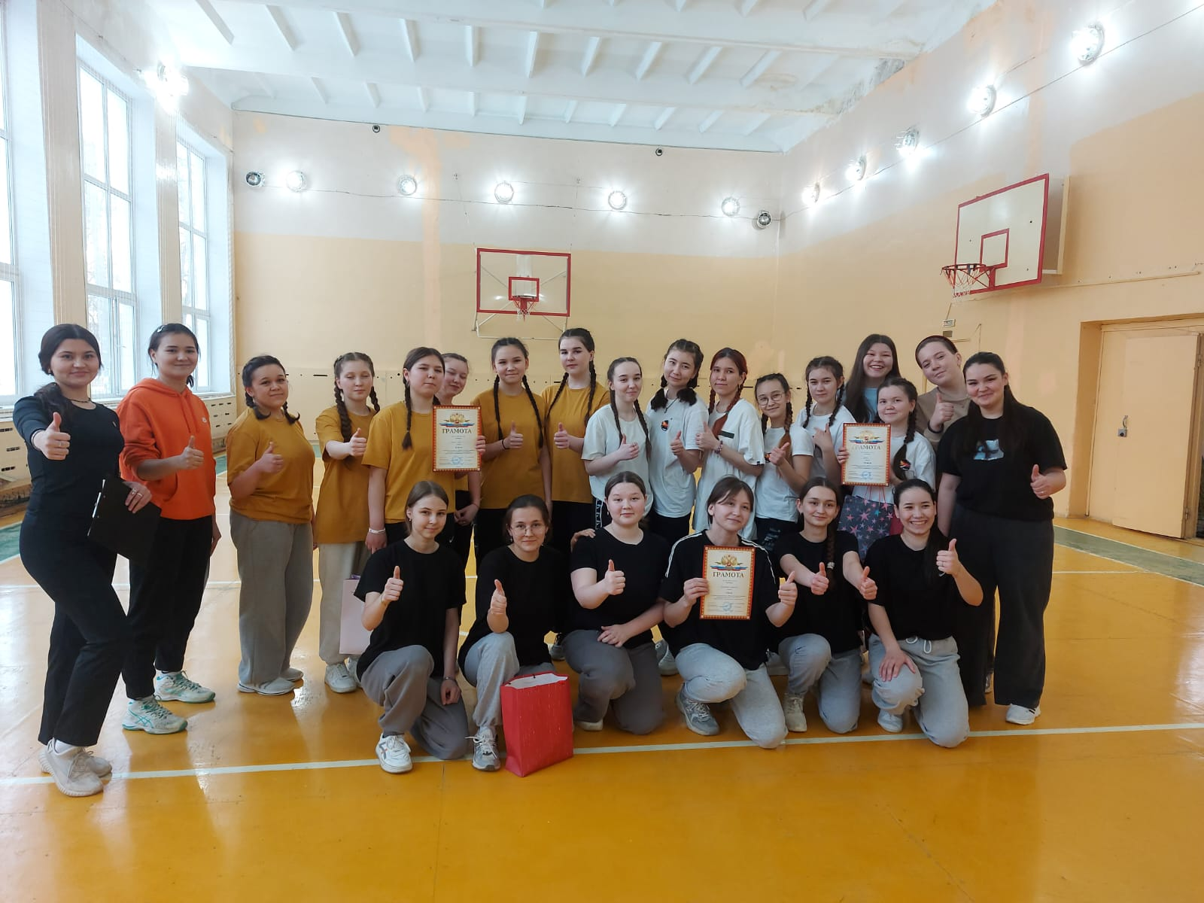
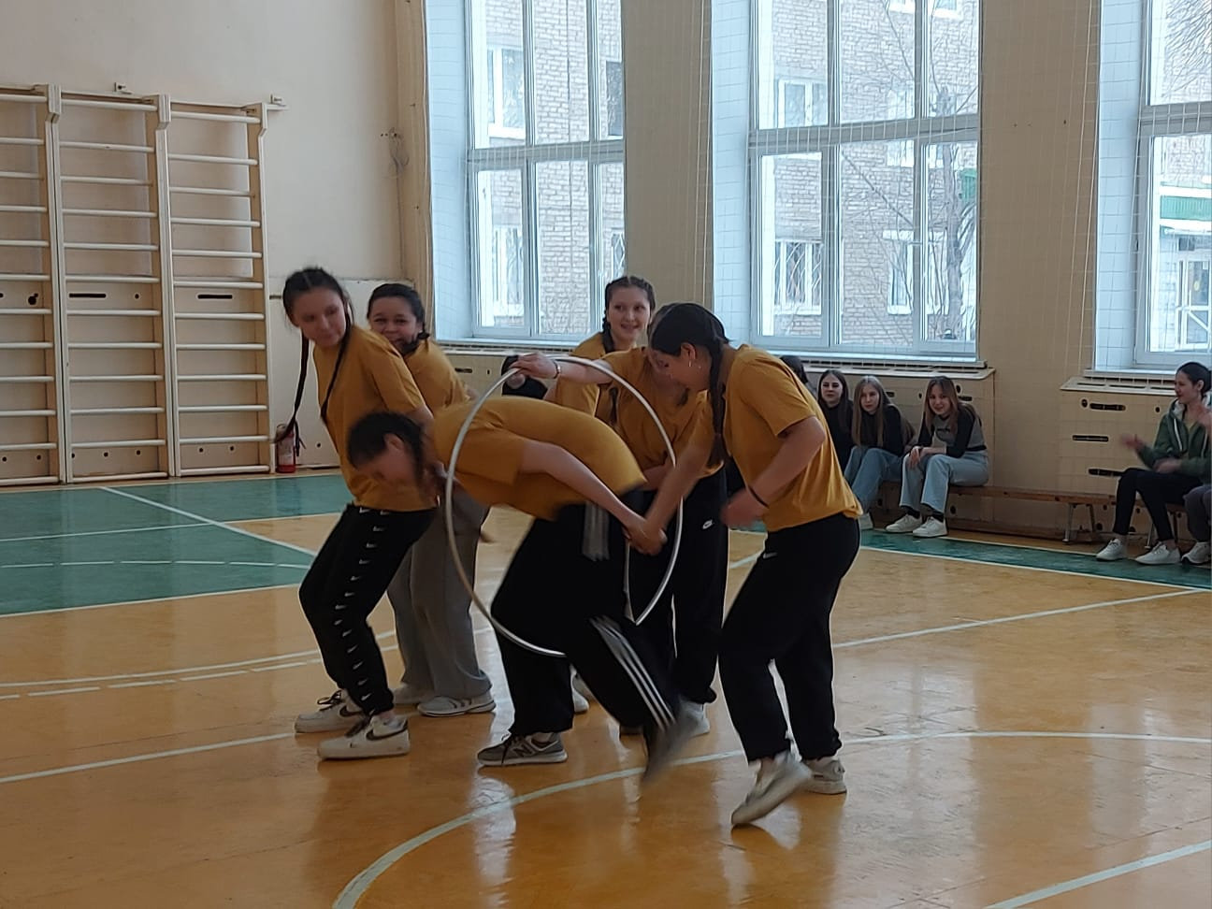
Спортивное мероприятие «Вперед по дороге здоровья»
11 апреля провели спортивное мероприятие «Вперед по дороге здоровья», посвященное Всемирному дню здоровья. Участники команд показали свою ловкость, силу, быстроту, а главное - получили заряд бодрости и массу положительных эмоций.
1 место - команда «Защитники иммунитета»
2 место - команда «Лучики света»
3 место - команда «Комета»
(Охват 110 человек).
Спортивный конкурс
«Богатырь»
https://t.me/bashmedumk/9520?single
https://vk.com/wall-131180816_2957
Спортивный конкурс
«Погоня за зайцами»

Slide 10
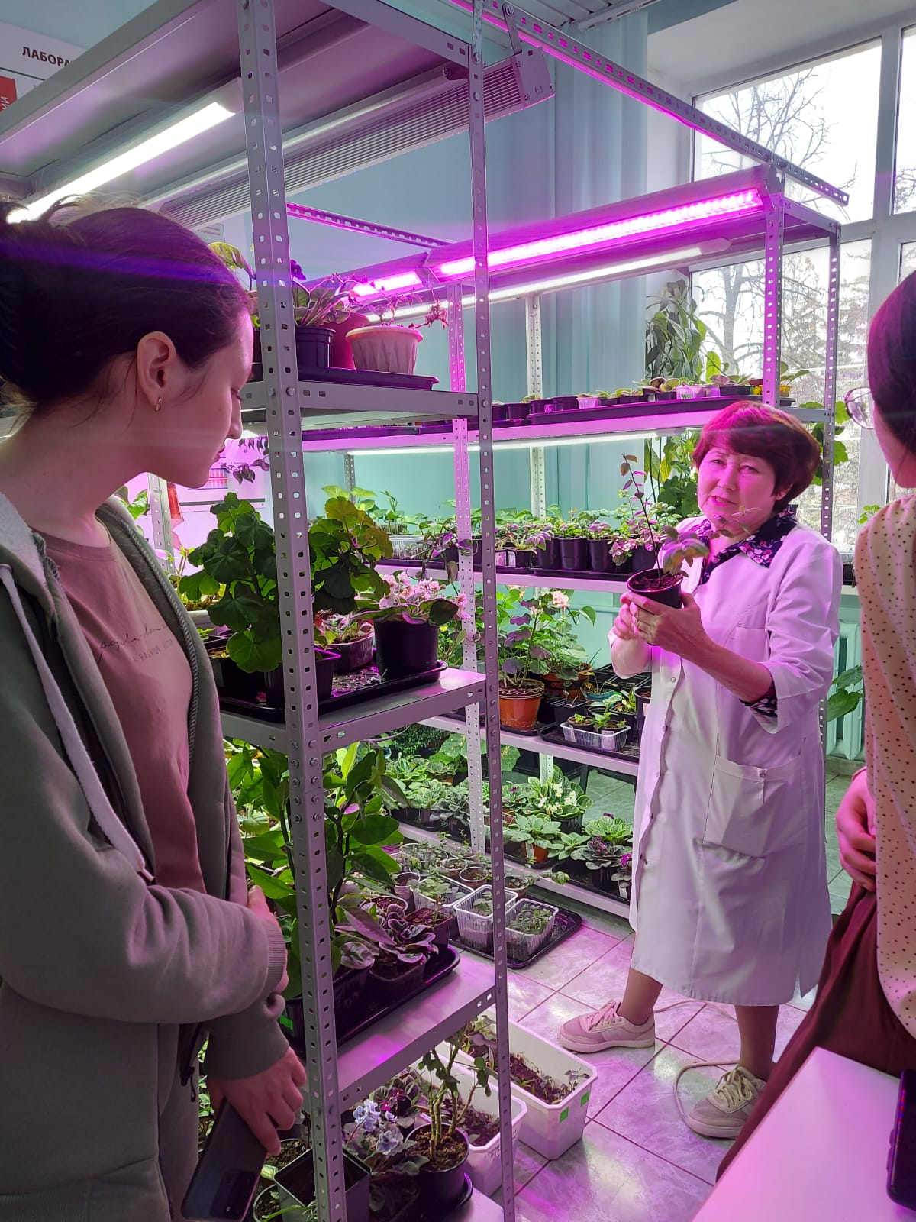
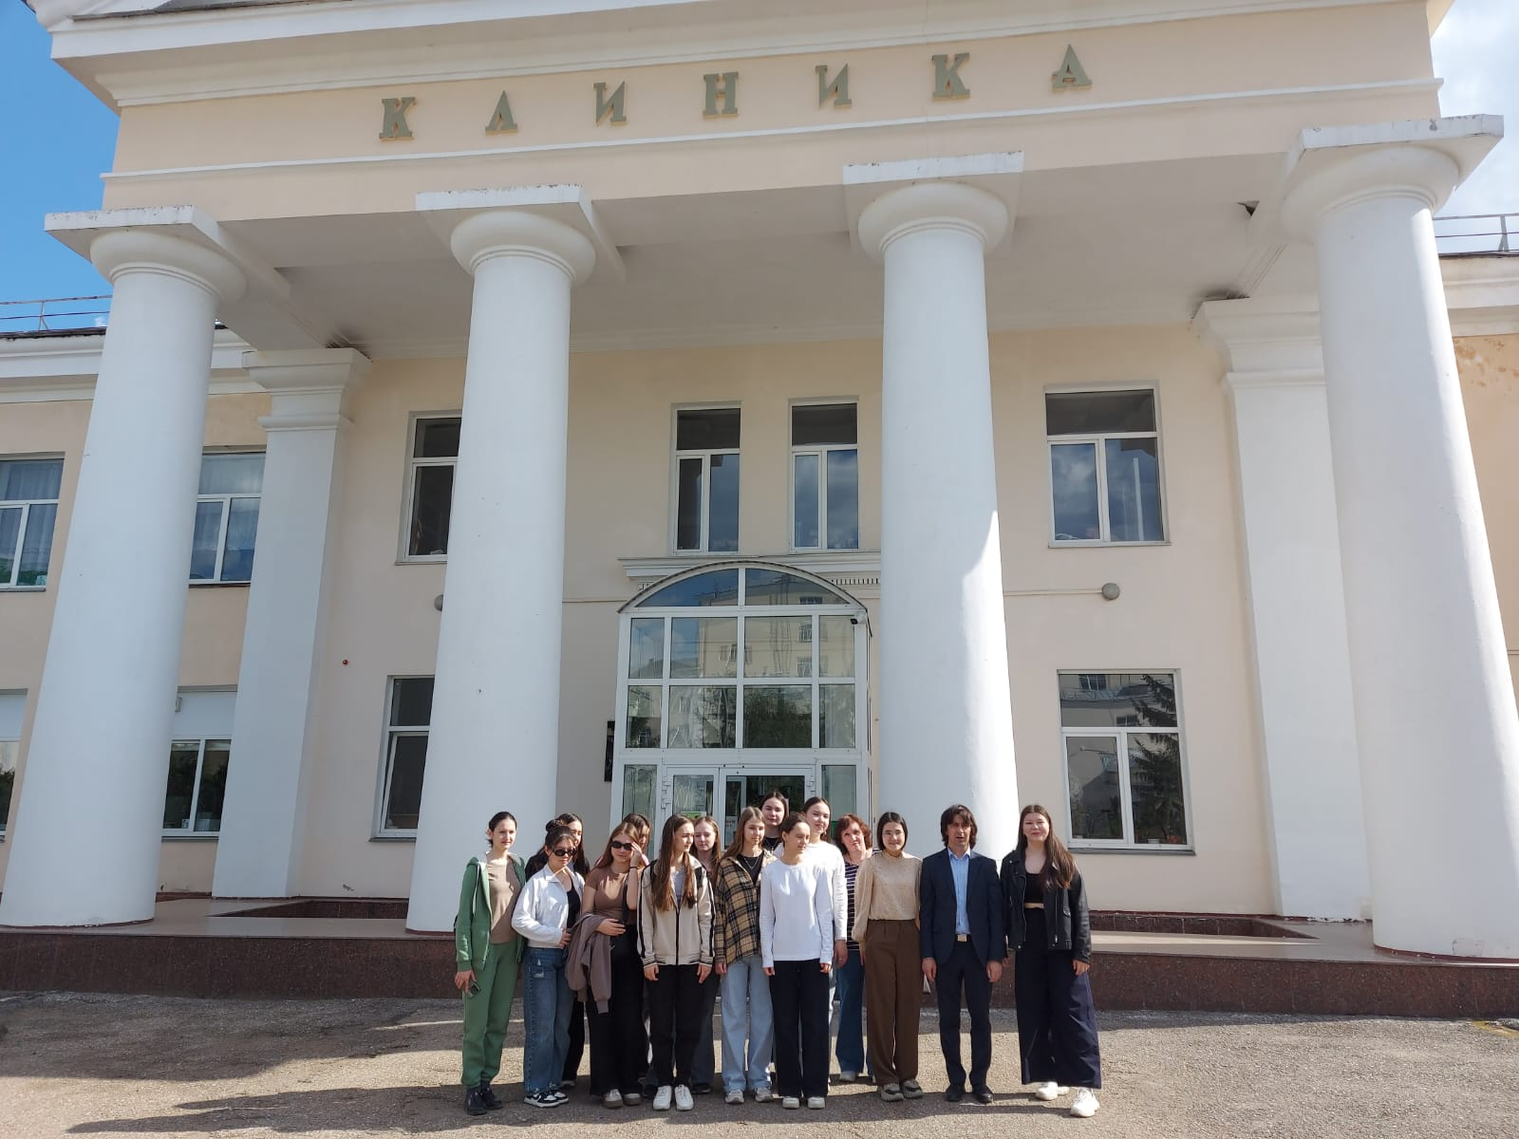
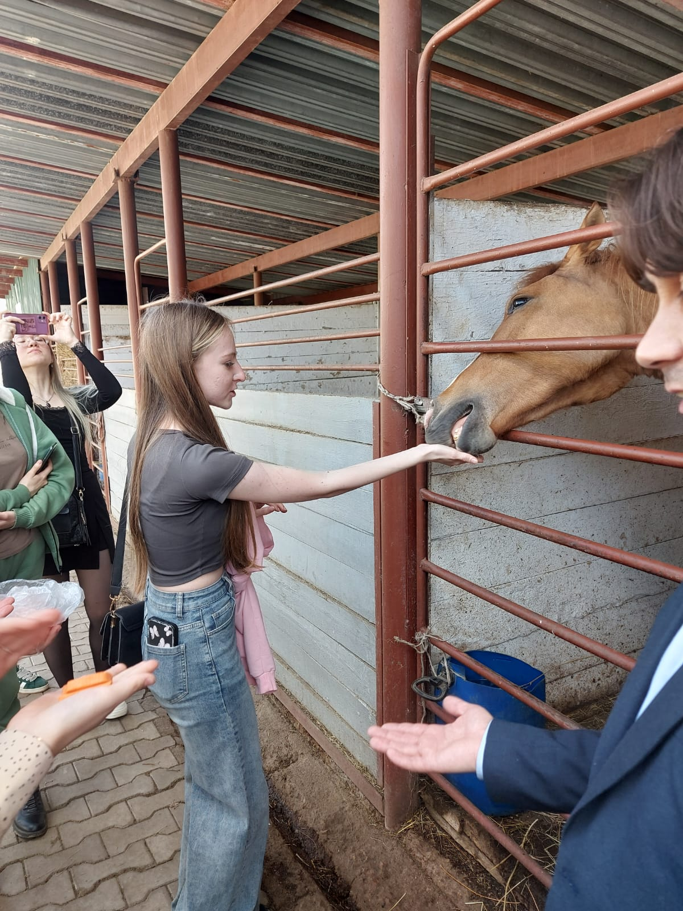
Экологическое воспитание. Экскурсия
22 апреля 2025 г. студенты посетили БашГАУ. Познакомились с лабораторией репродуктивной биологии и клонирования растений, где узнали побольше о разновидностях растений, и как их размножают. Так же посетили кабинеты фармакологии, где рассказали о значении медицинских препаратов для животных, а также зайдя в кабинет хирургии студенты были впечатлены современными технологиями, используемыми в этой области. Посетили музей ветеринарной анатомии и виварий (Охват 20 человек).
https://t.me/bashmedumk/9693
https://vk.com/wall-131180816_3003
Лаборатория репродуктивной биологии и клонирования растений
Виварий

Slide 11
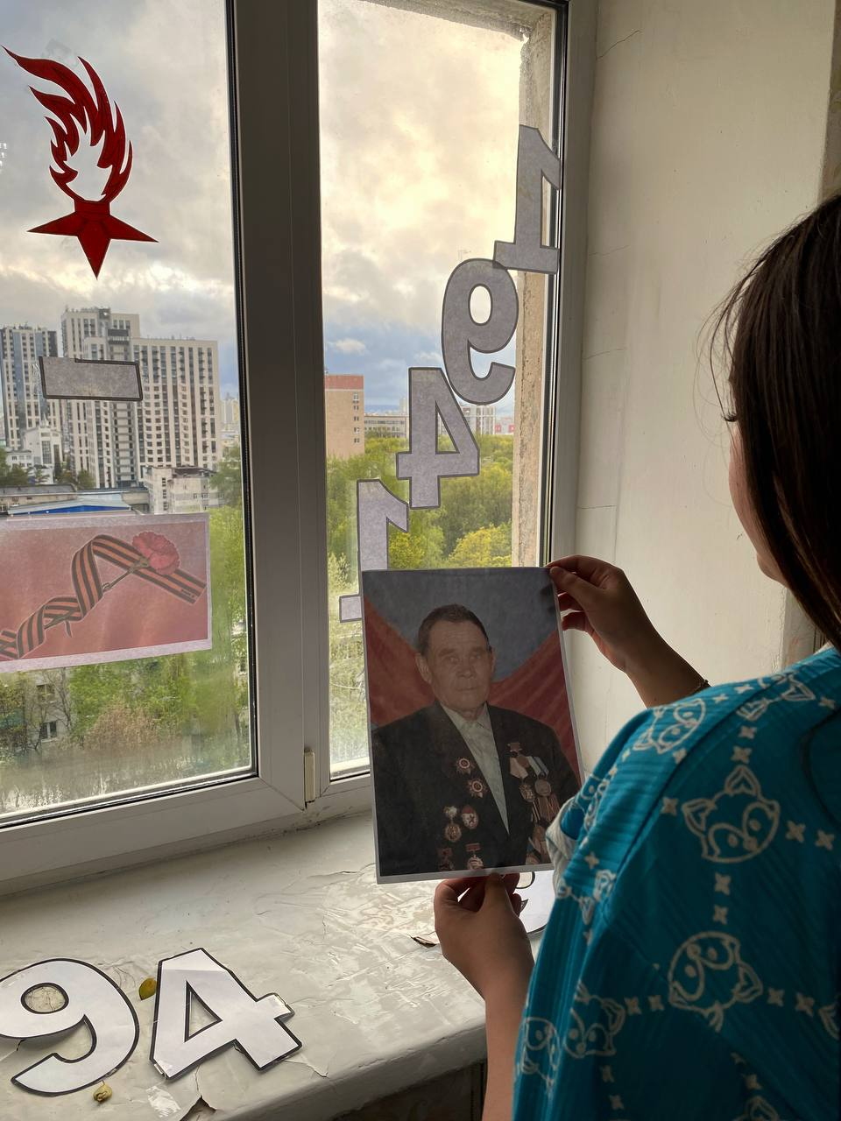
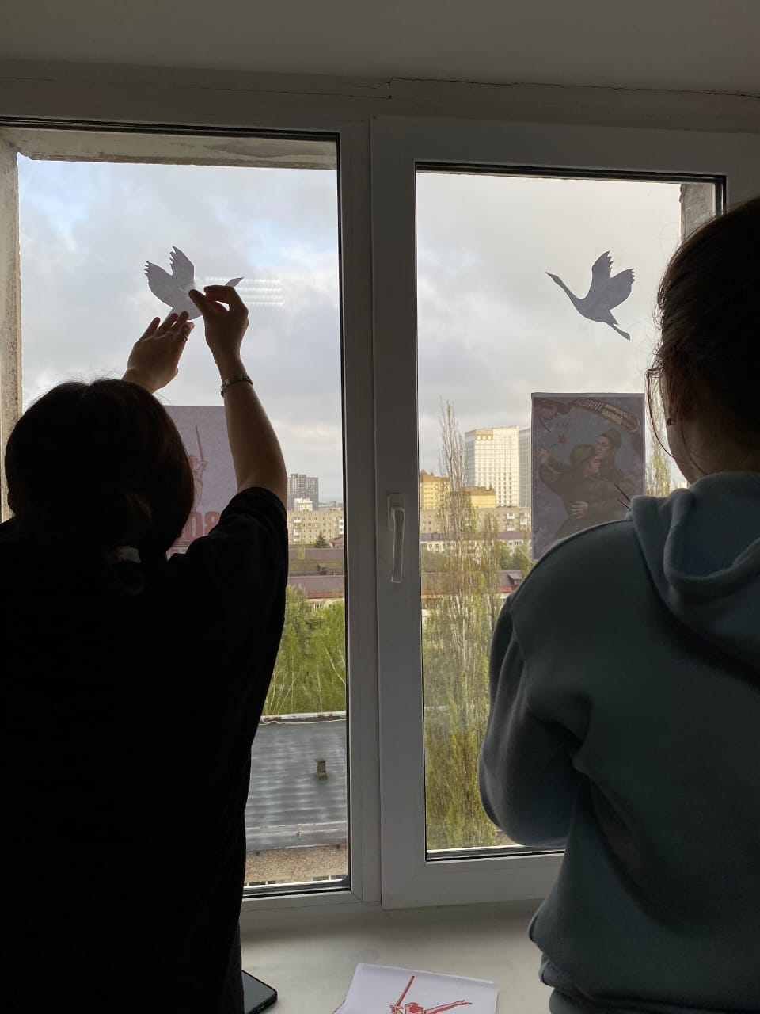
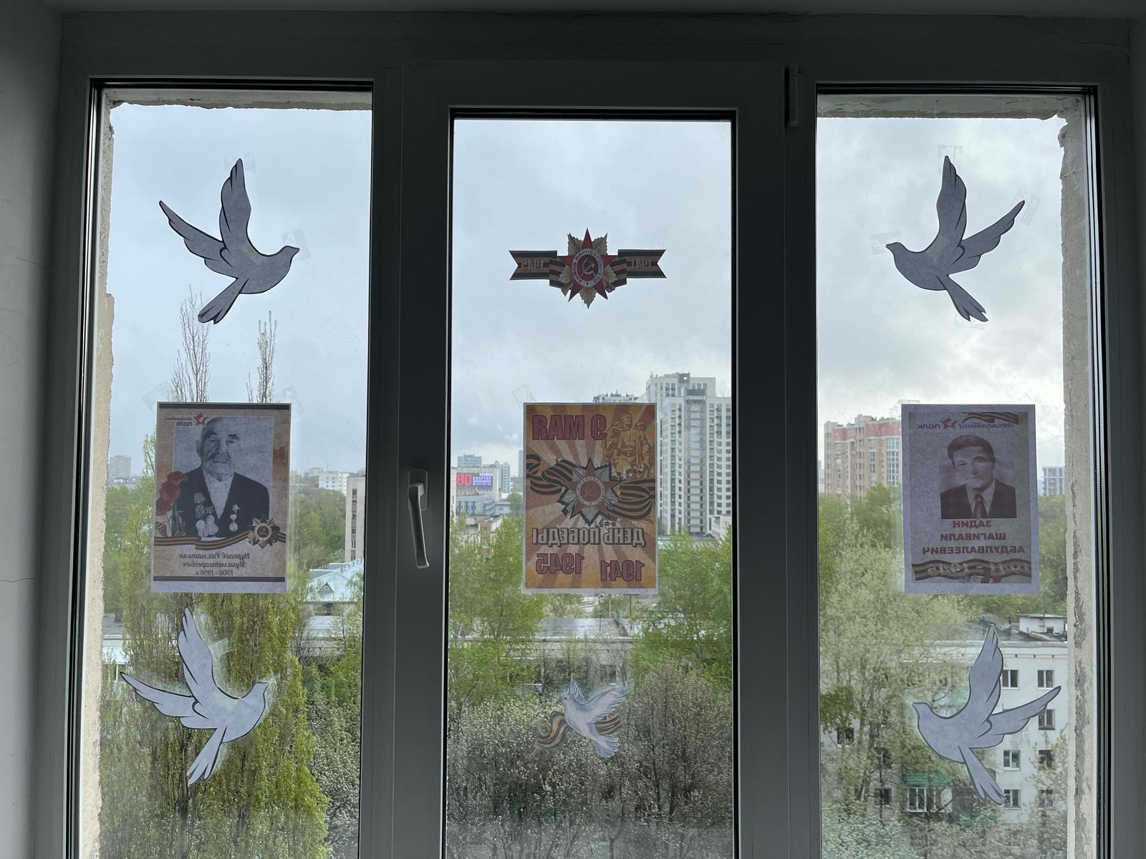
Окна Победы – Окна памяти
В преддверии праздника День Победы студенты приняли участие в акции «Окна Победы - Окна памяти». На окнах теперь не просто отражение весеннего неба - здесь фотографии ветеранов, георгиевские ленты, красные гвоздики (Охват 235человек).
Окна Победы – Окна памяти
https://vk.com/wall-131180816_3042
https://t.me/bashmedumk/9829

Slide 12
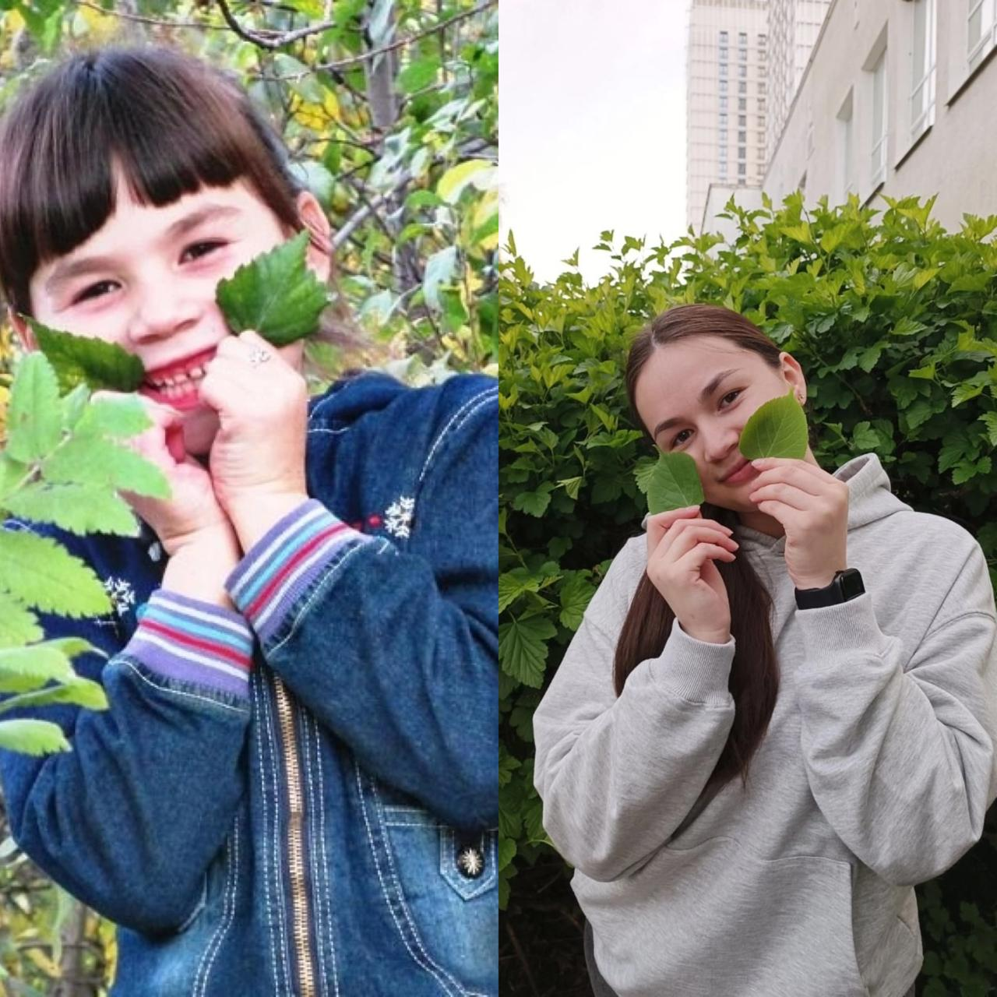
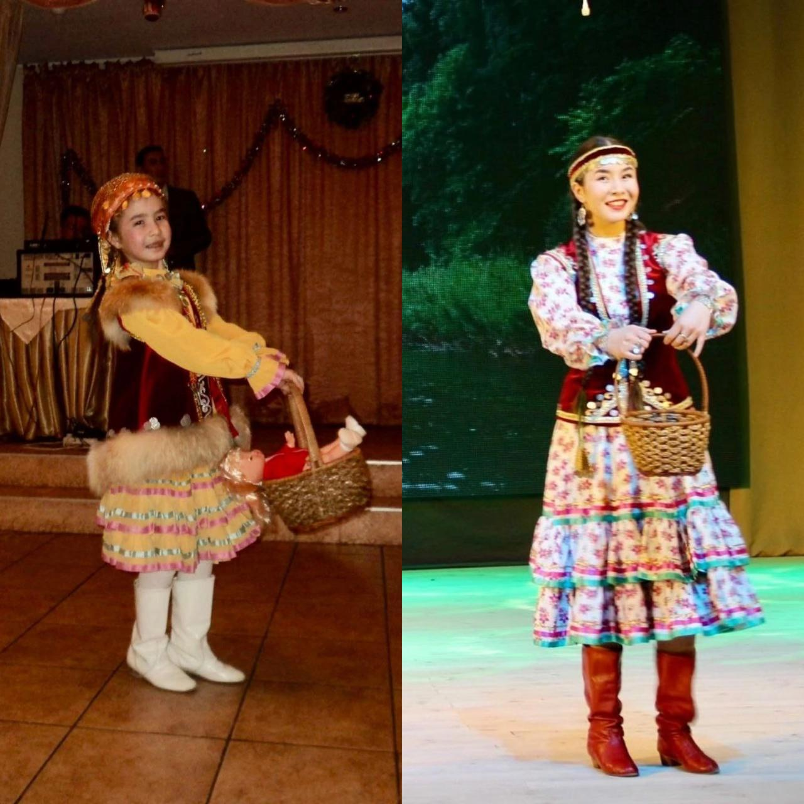
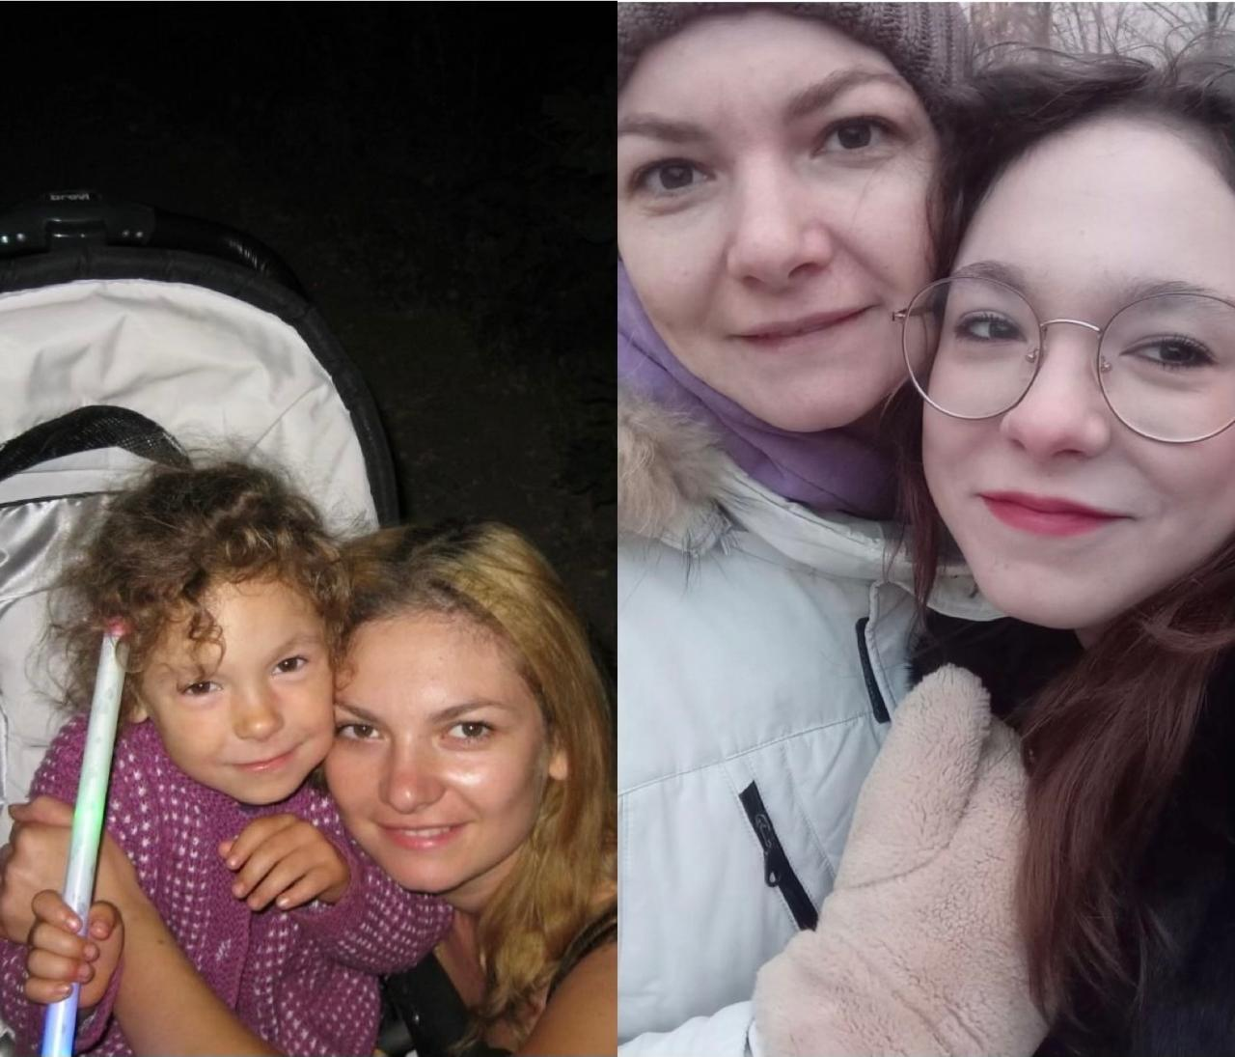
КАКИМИ МЫ БЫЛИ-КАКИМИ МЫ СТАЛИ.
Международный день защиты детей — праздник, цель которого - защитить права ребёнка, обратить внимание людей на проблемы несовершеннолетних, их роль и место в обществе.
В преддверии праздника студенты подготовили фотоколлажи «Какими мы были - какими мы стали».Студенты решили вспомнить свои детские годы и показать, как изменились за это время. Каждый из нас когда-то был маленьким и беззаботным, и сегодня мы вспоминаем эти чудесные моменты.(Охват 35 человек).
.
Генералова Арина гр.101А.
Рамазанова Алсу гр.15М.
Утяганова Аделина гр.401ф.
https://vk.com/wall-131180816_3155
https://t.me/bashmedumk/10257

